Slide 1
Муниципальное бюджетное общеобразовательное учреждение
«Средняя общеобразовательная школа № 29»
Выступление
«Создание книжек – малышек как способ развития речи и речевого творчества у детей логопедической группы»
Подготовили воспитатели
Белоусова Диана Вадимовна
Морозова Галина Владимировна

Slide 2
«Духовная жизнь ребёнка
полноценна лишь тогда,
когда он живёт в мире игры,
сказки, музыки, фантазии и творчества.
Без этого он – засушенный цветок».
В.А.Сухомлинский

Slide 3
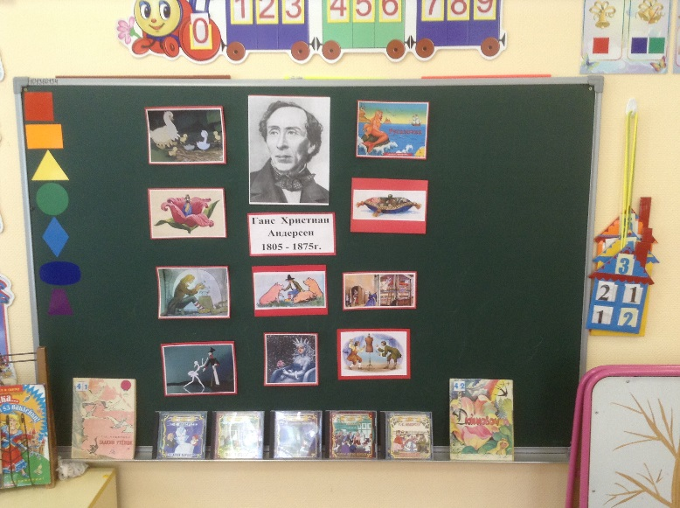
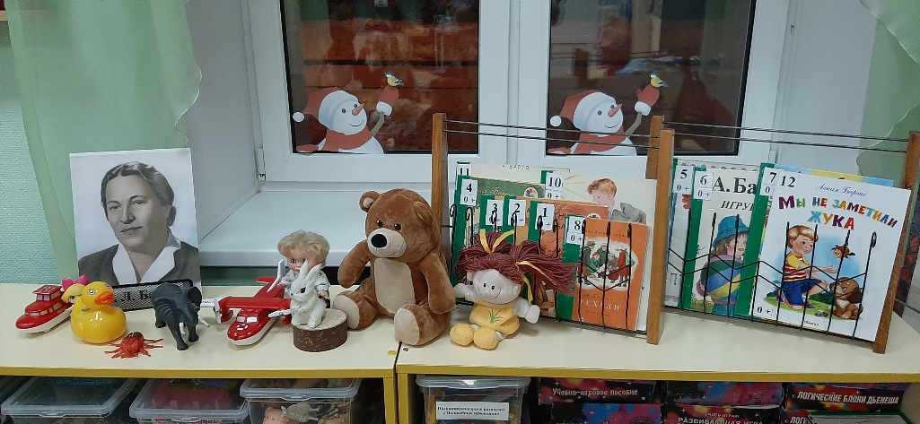
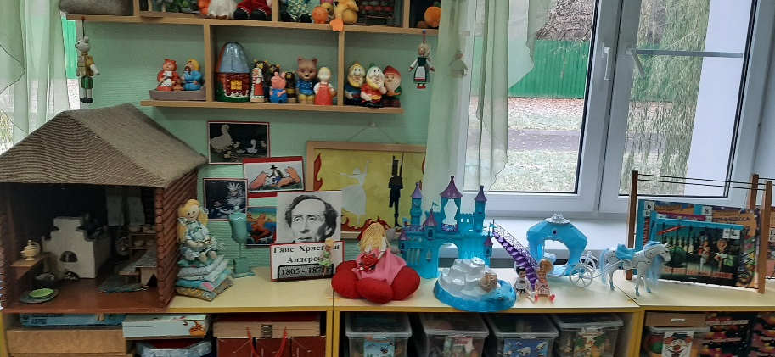
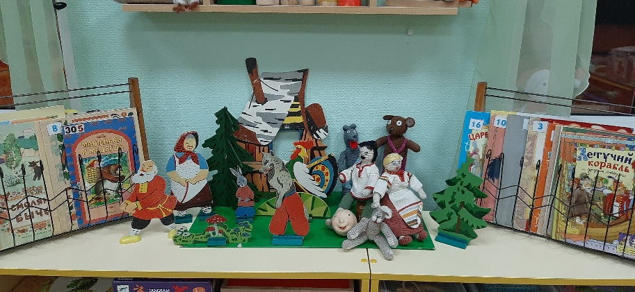
Книжный уголок в группе

Slide 4
Аудиовизуальные пособия:
диопозитив;
компакт-диски со сказками;
аудио кассеты;
видео кассеты;
видеодиски;
диафильмы.

Slide 5
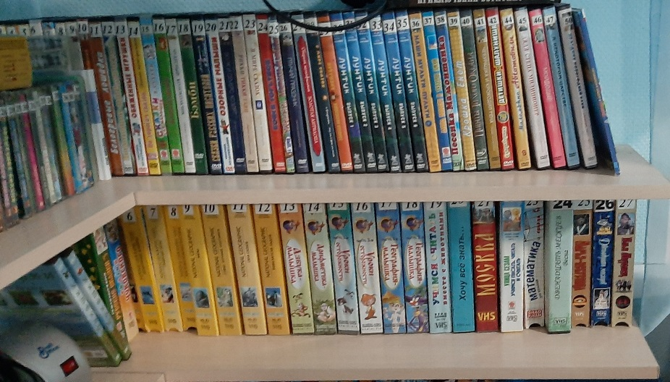
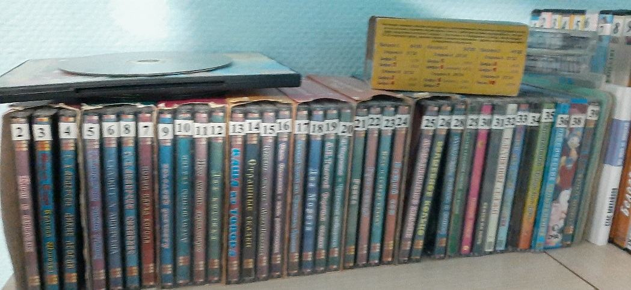
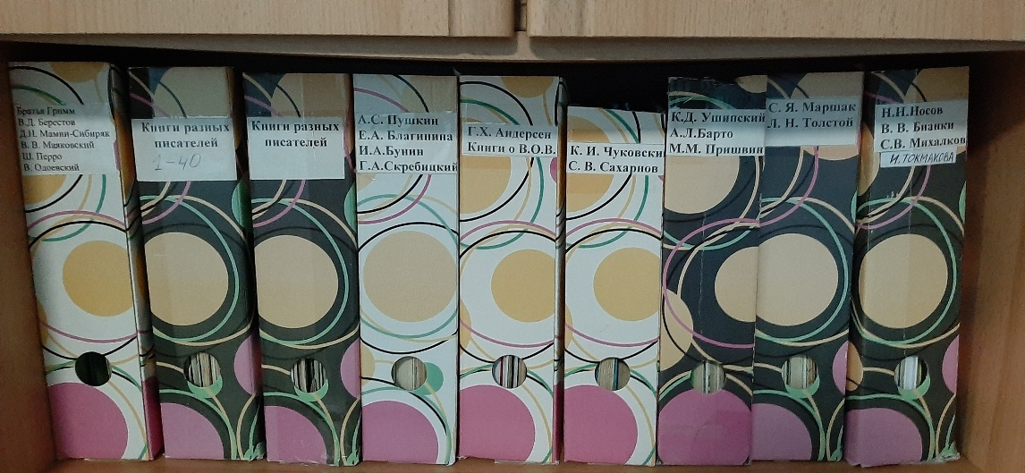
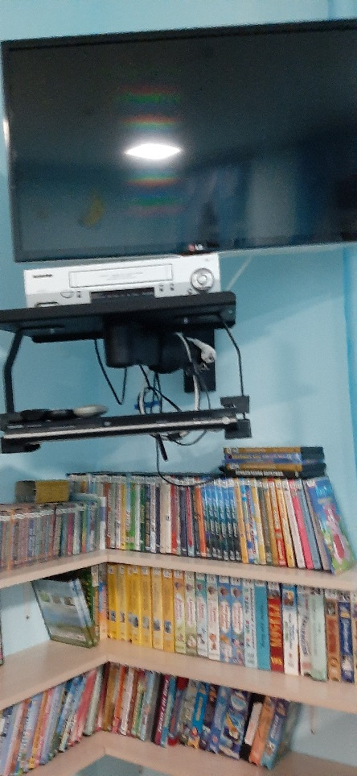
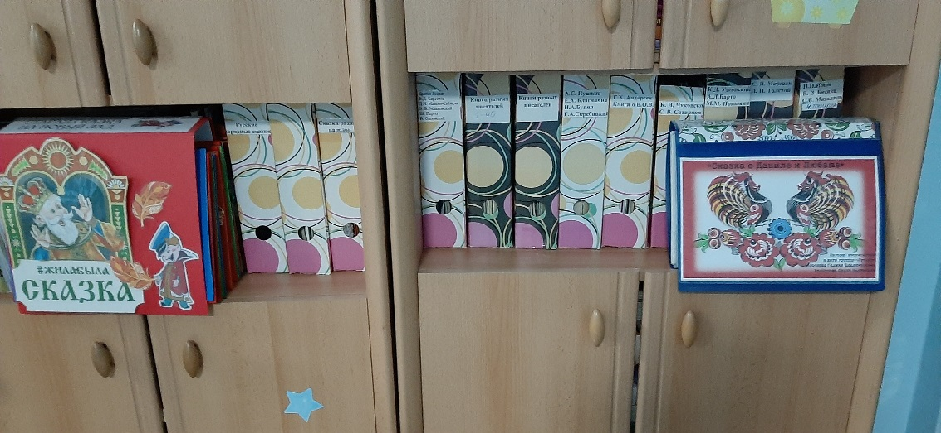

Slide 6
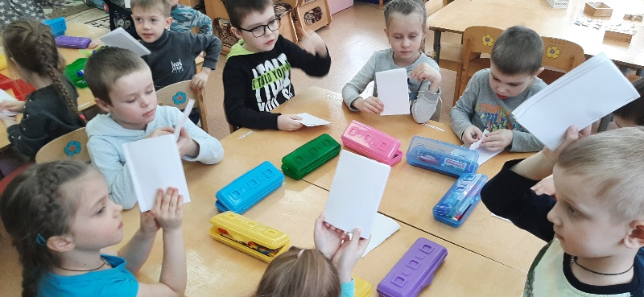
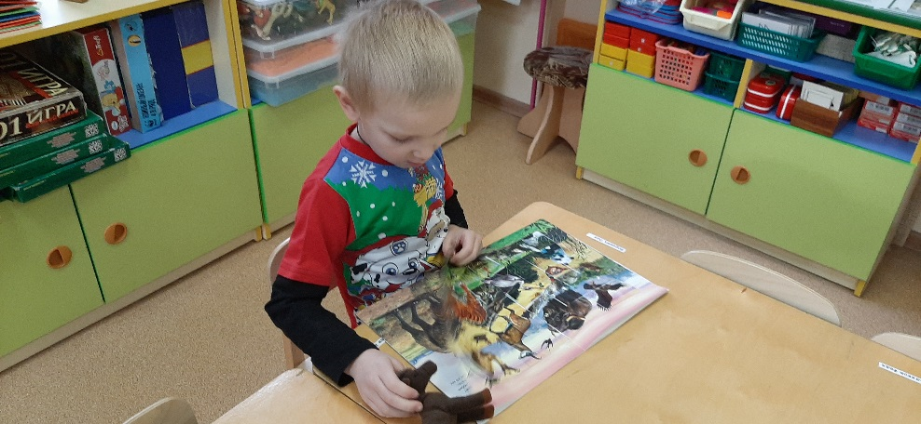
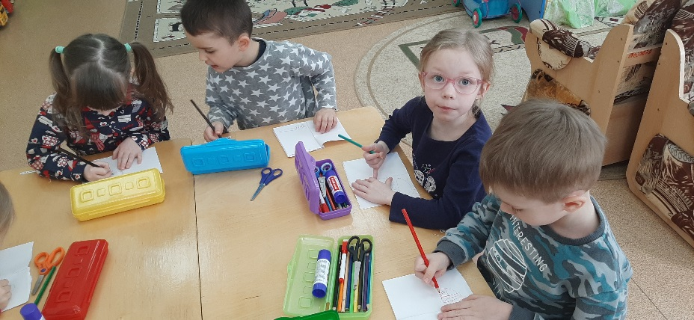
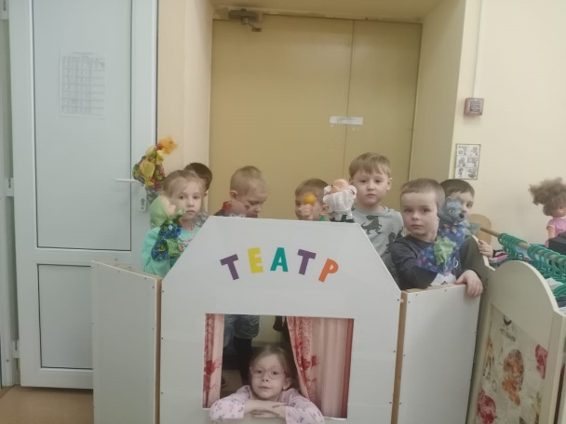
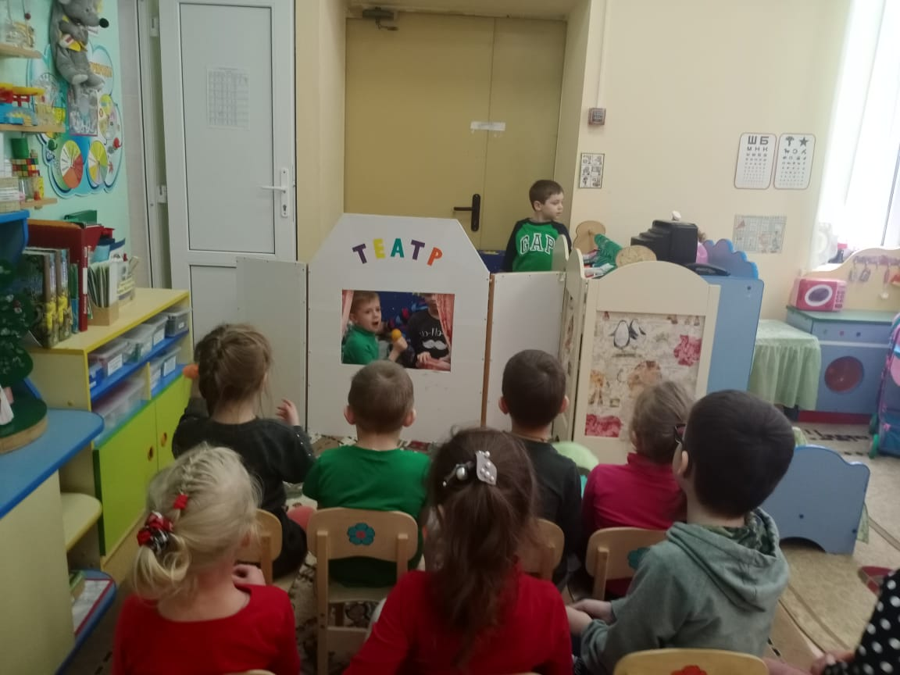
Книжкина неделя

Slide 7
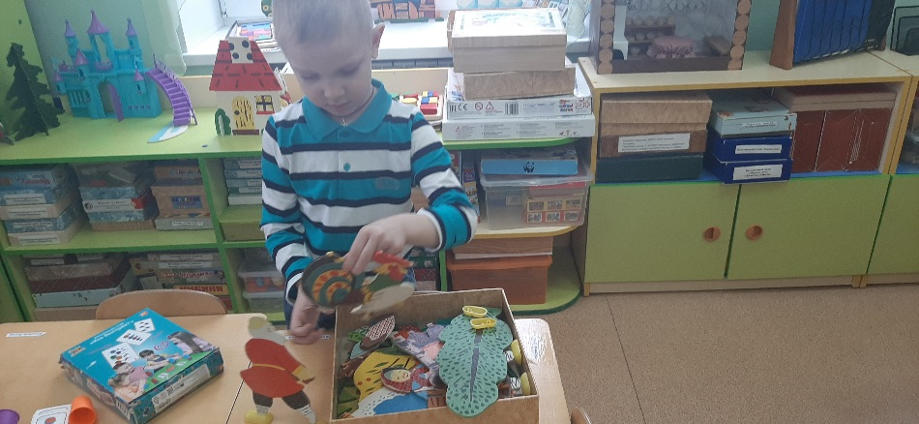
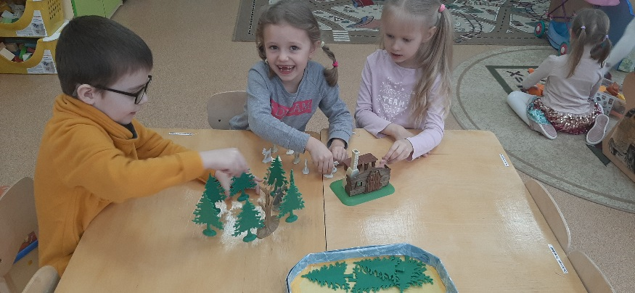
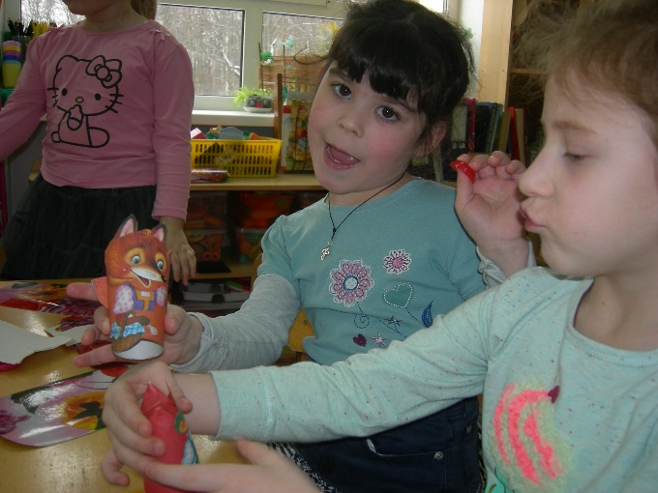
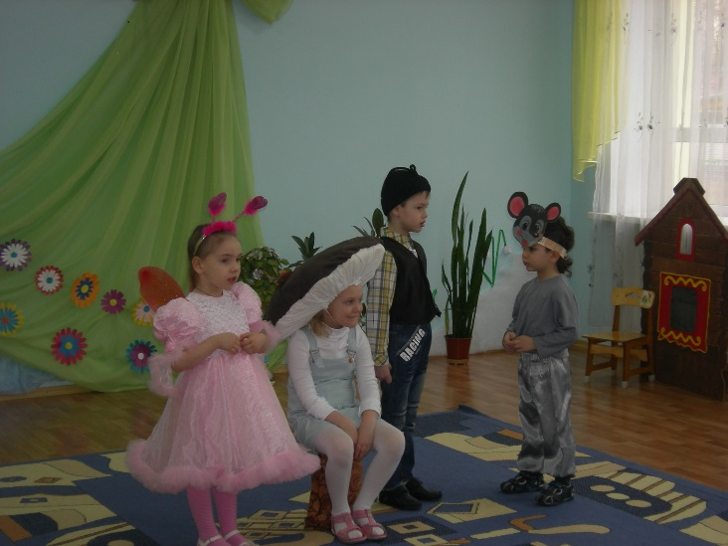
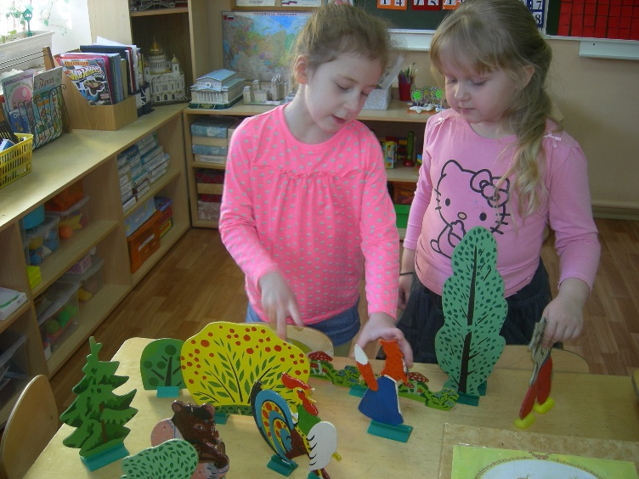

Slide 8
Задачи:
Расширять читательский интерес у детей;
Развивать мышление, воображение, творческие способности;
Формировать умение строить не только простые распространенные предложения, но и сложные разных типов;
Формировать умение строить разные типы высказываний ( описание , повествование, рассуждение);
Совершенствовать умение пользоваться прямой и косвенной речью;
Создавать в окружении ребенка культурную речевую среду, способствовать активизации детской речи;
Познакомить детей с различными видами книг, строением книги, деятельностью писателей и художников-иллюстраторов;
Развивать представление детей о способах изготовления книг из подручных средств;
Развивать изобразительные умения в процессе изготовления книг- самоделок;
Воспитывать бережное отношение к книге.

Slide 9
Варианты работы над рукотворной книгой :
Беседа;
Рассматривание и обсуждение иллюстраций к различным книгам;
Составление рассказов по картинкам, по серии картин;
Придумывание предложений к уже известной истории;
Придумывание сюжета к иллюстрации;
Рисование и аппликация героев разных сказок;
Создание библиотеки в книжном уголке;
Сюжетно-ролевые игры и игры драматизации;
Решение проблемных ситуаций/ Общение;
Знакомство с известными писателями, художниками- оформителями детских книжек;
Просмотр и обсуждение мультфильмов, видеофидьмов;
Создание рукописной книги; ( сочинение и оформление книжки)

Slide 10
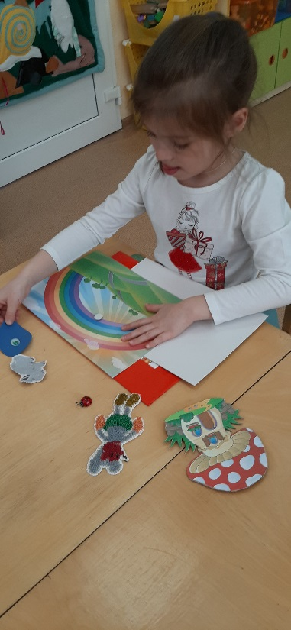
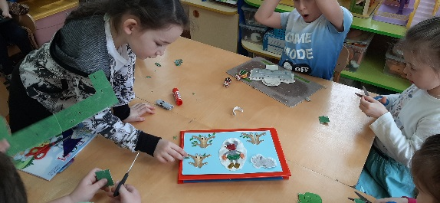
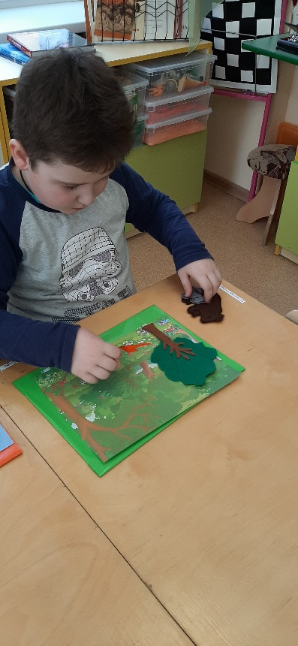
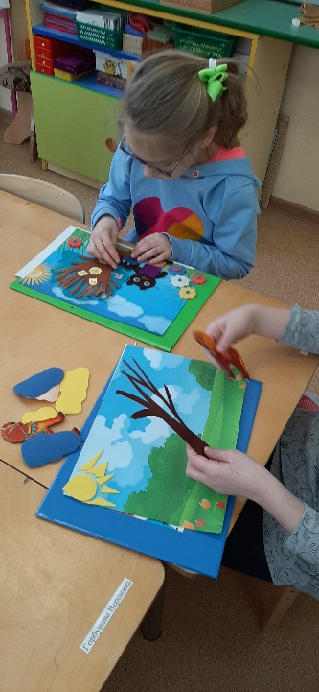
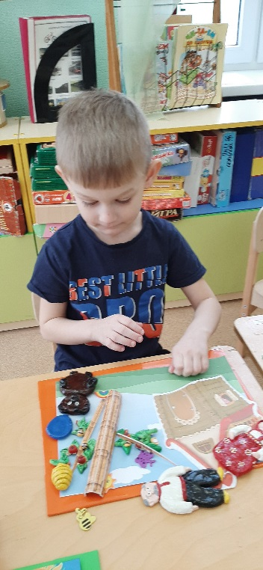
Работа над созданием книги
« Новые приключения Вовки»

Slide 11
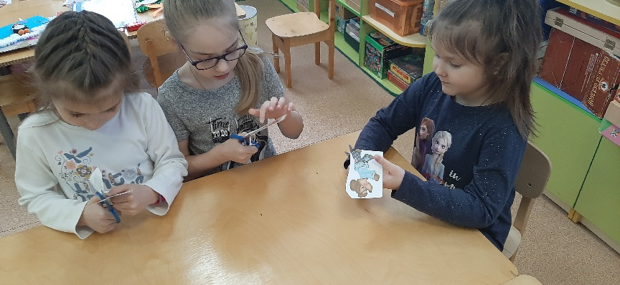
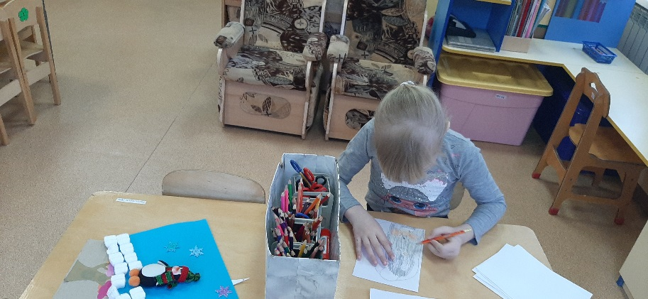
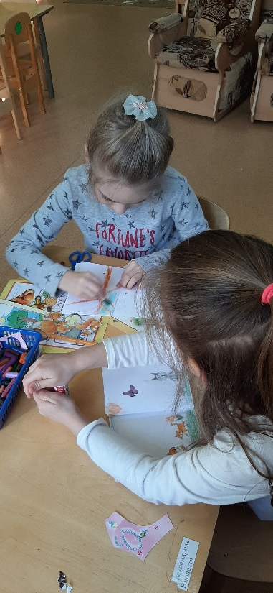
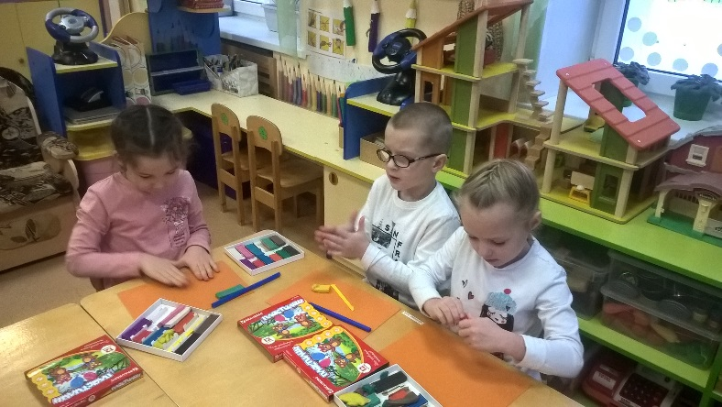
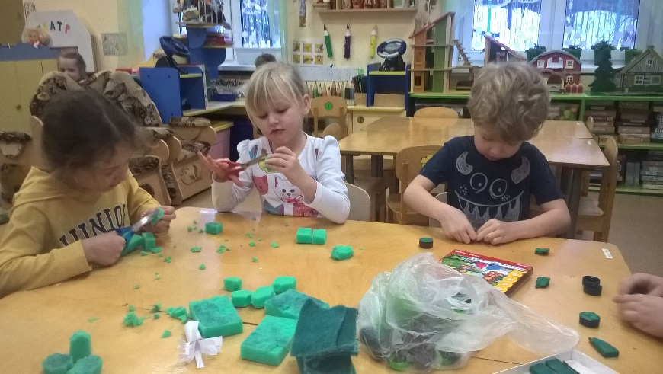
Работа над созданием книги
« Новые приключения Вовки»

Slide 12
Наши книги

Slide 13
Работа над созданием книги способствует :
Развитию творчества у дошкольников;
Повышает сенсорную чувствительность, то есть способствует тонкому восприятию формы, фактуры, цвета;
Развивает воображение, пространственное мышление, общую ручную умелость, мелкую моторику;
Синхронизирует работу обеих рук;
Формирует усидчивость, умение планировать работу, предвидеть результат и достигать его, принеобходимости вносить изменения в первоначальный замысел;
Развивает речь дошкольника.

Slide 14
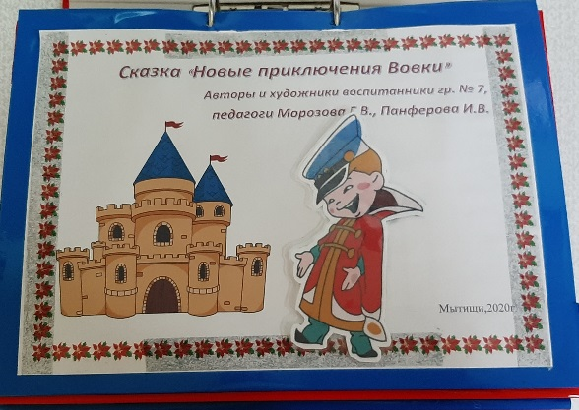
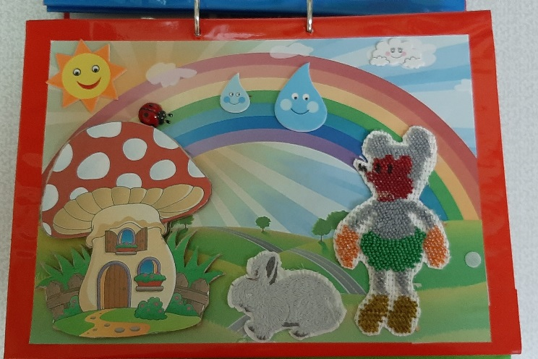
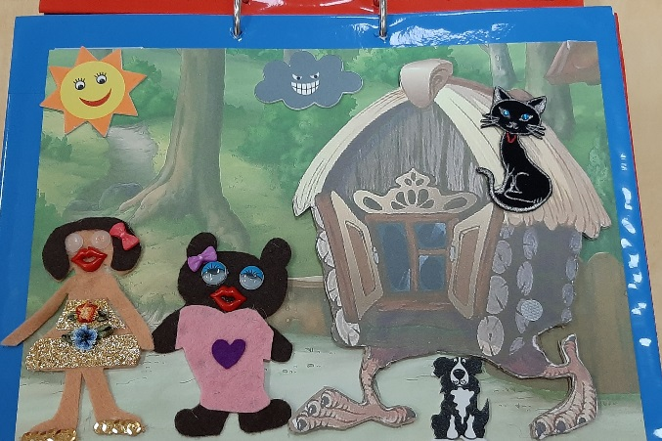
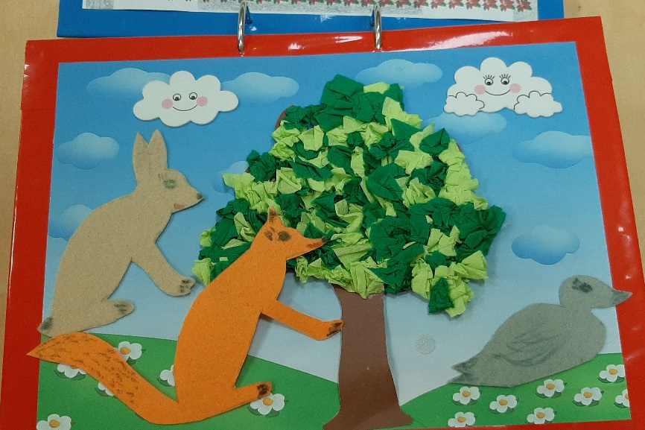
Книга « Новые приключения Вовки»

Slide 15
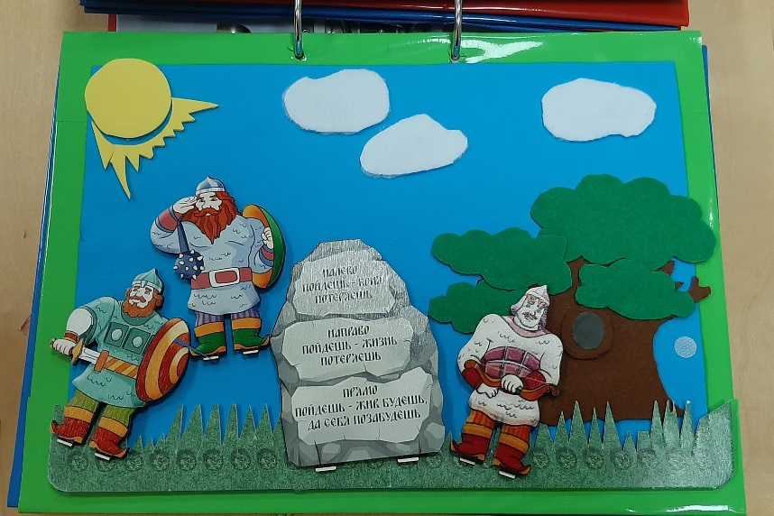
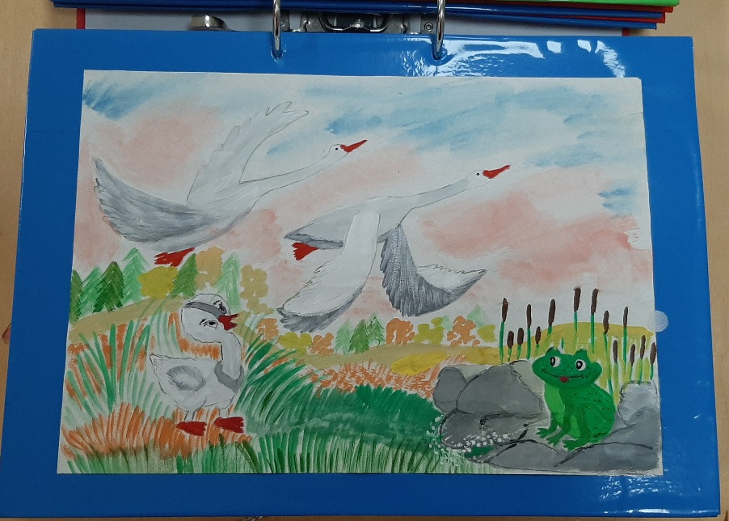
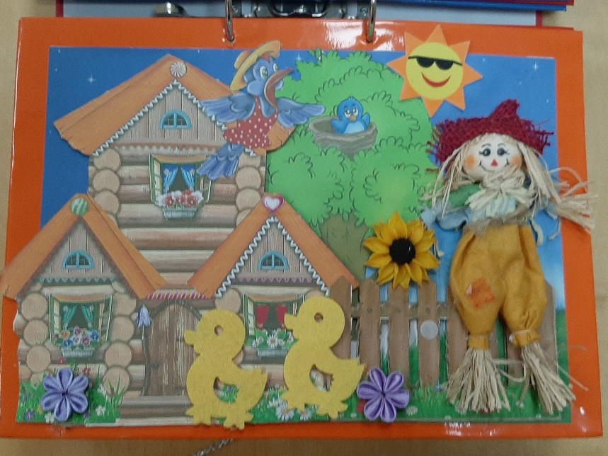
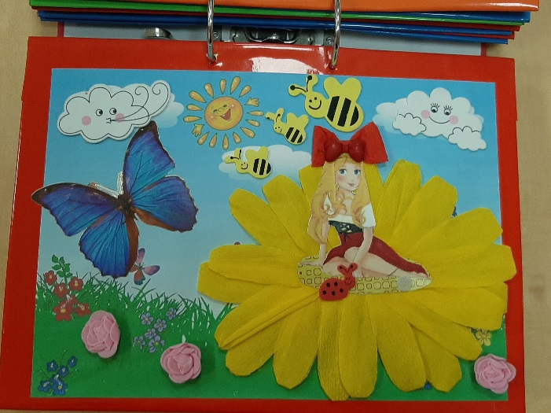

Slide 16
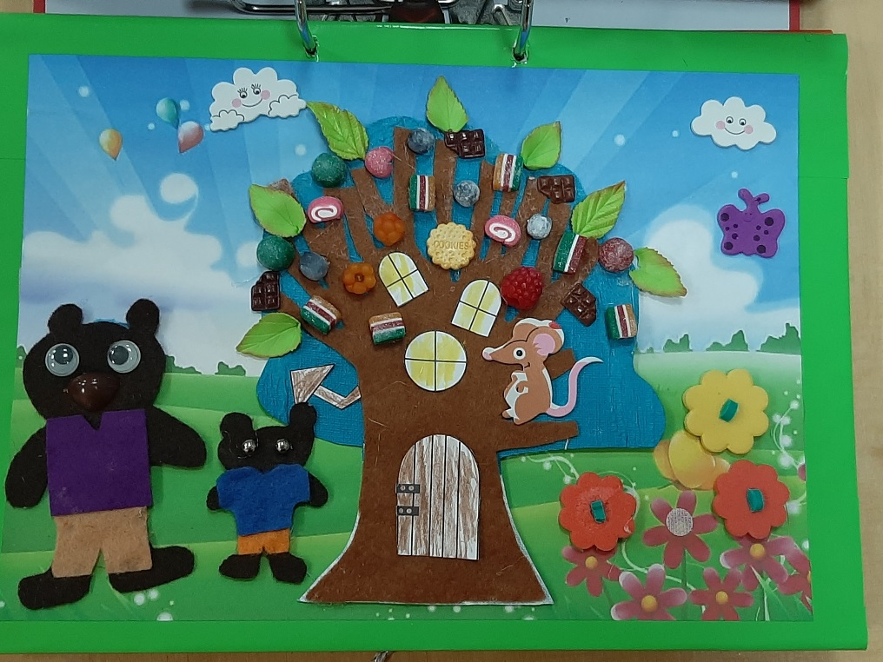
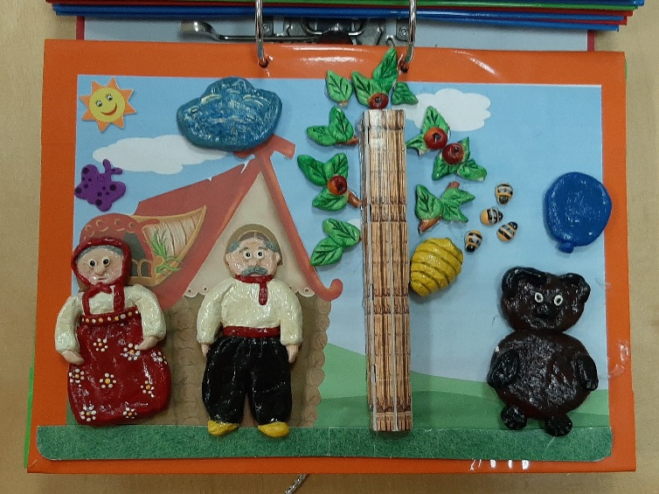
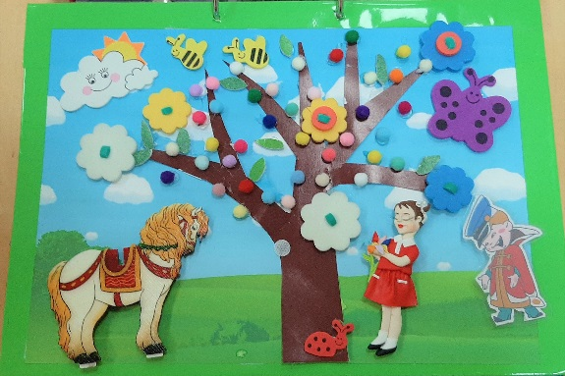
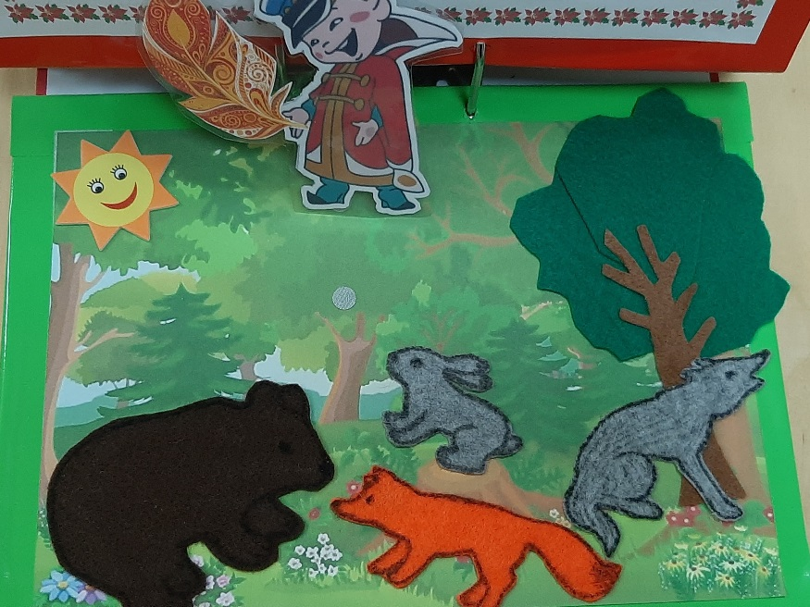

Slide 17
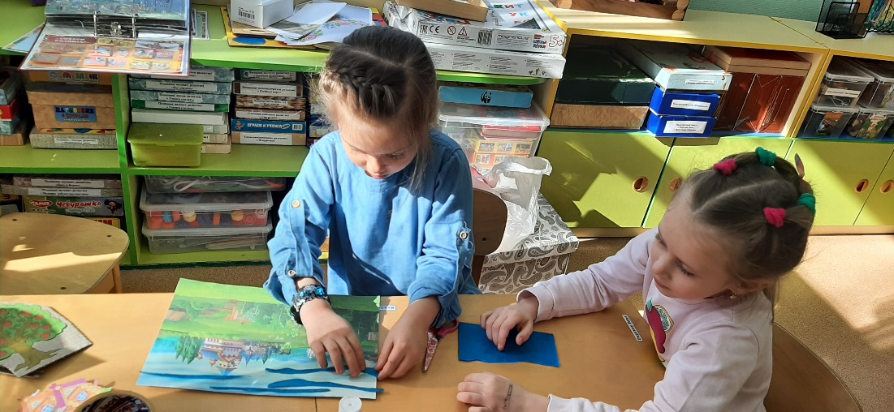
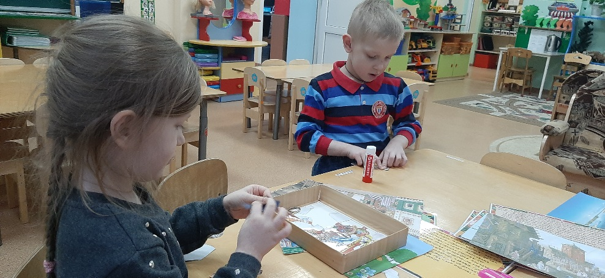
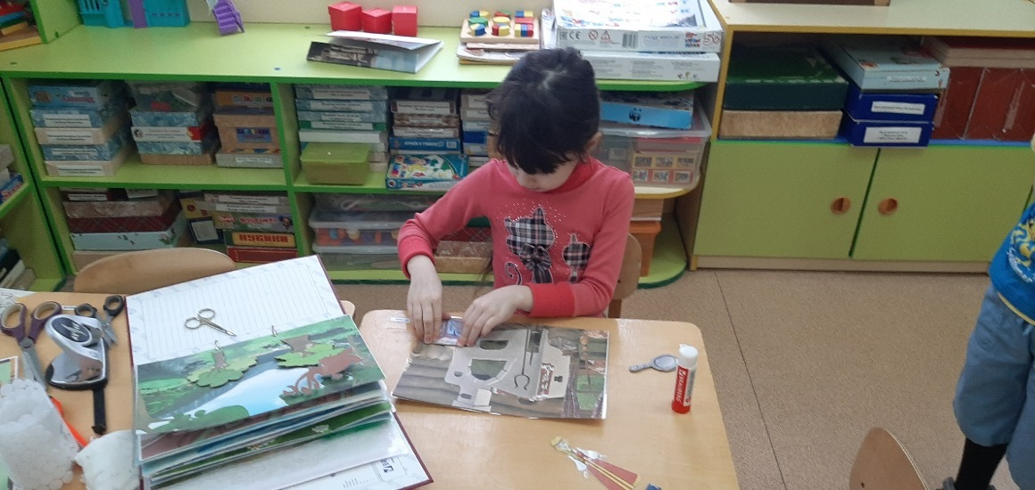
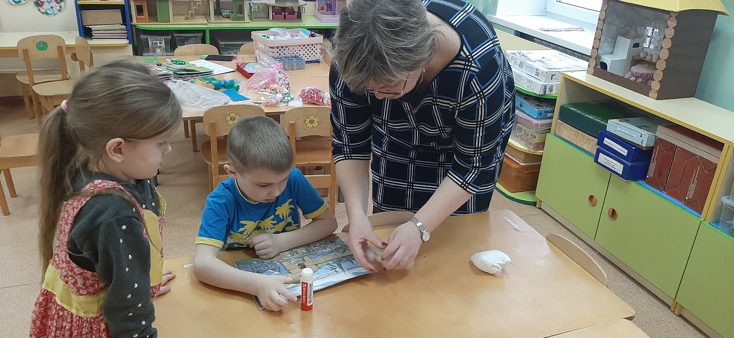
Работа над созданием книги- игры о Городце

Slide 18
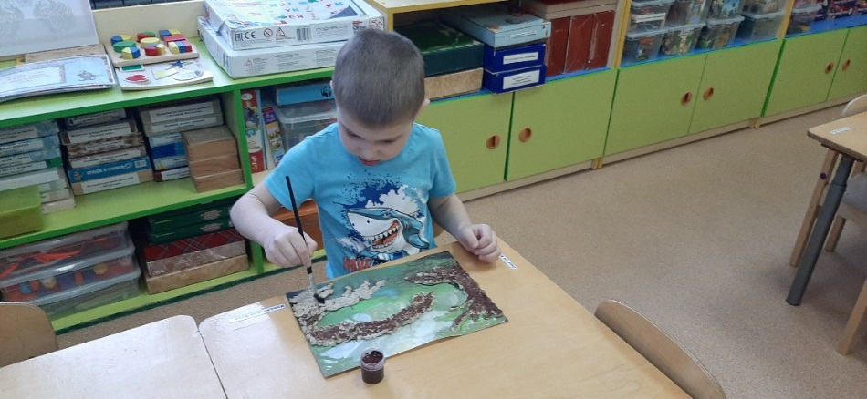
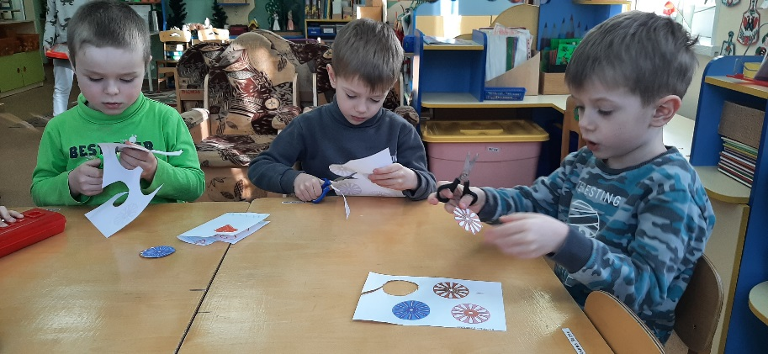
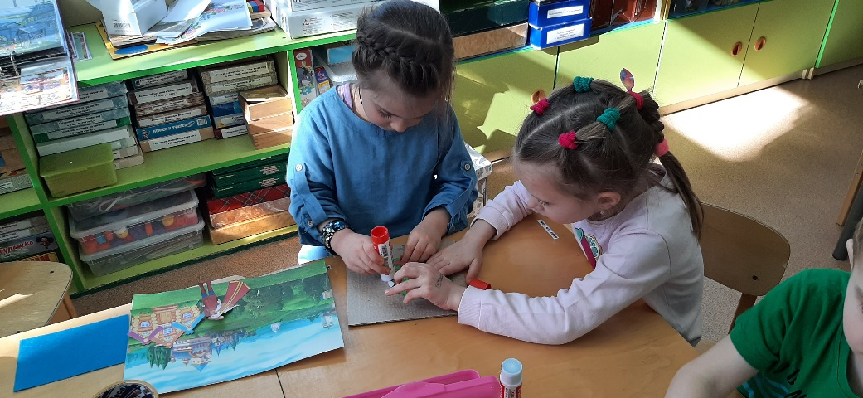
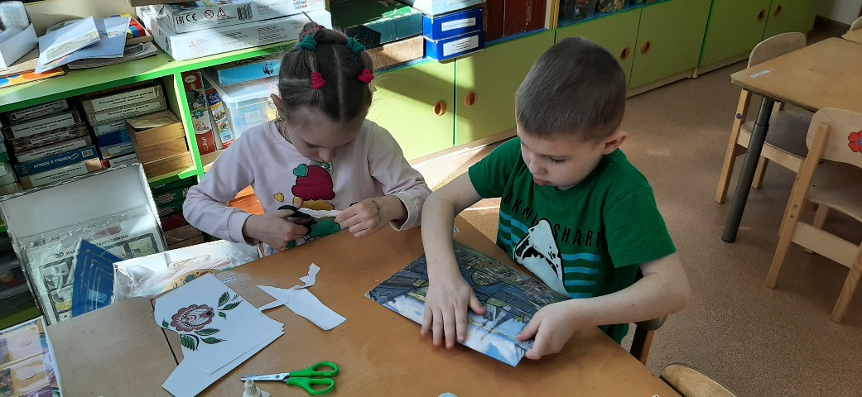
Работа над созданием книги- игры о Городце

Slide 20
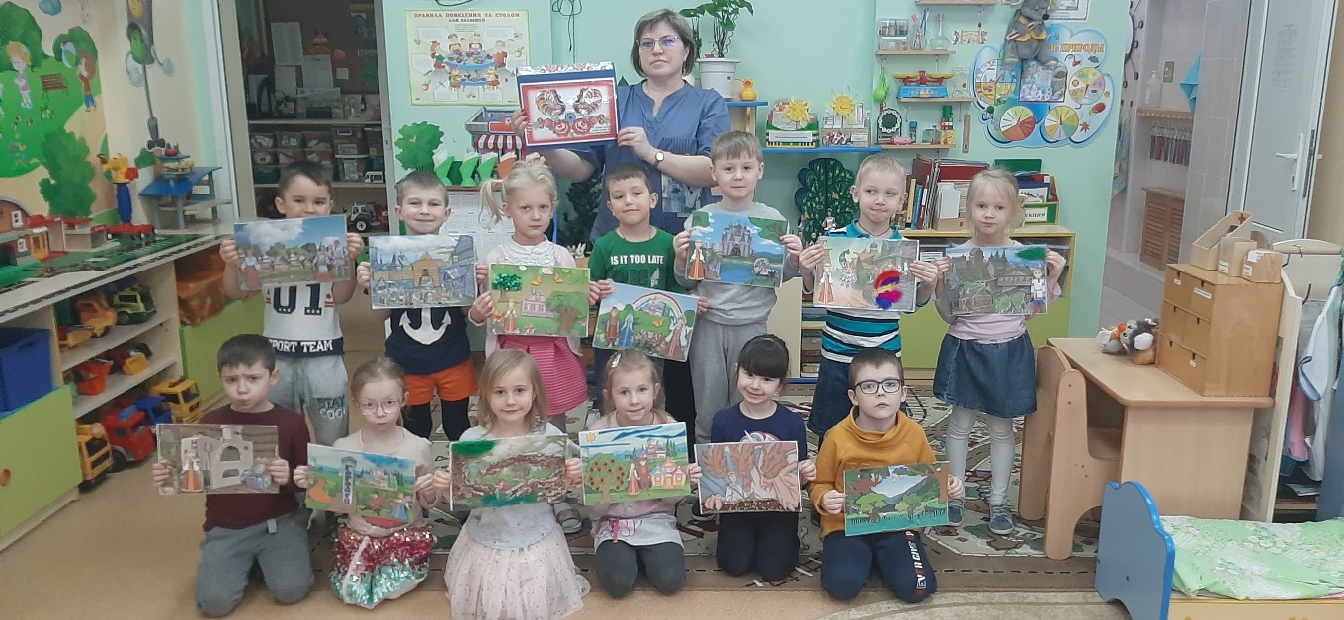

Slide 21
Творите, выдумывайте, пробуйте!!!!

